Slide 1

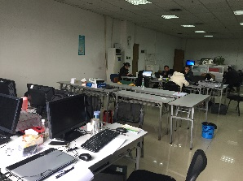
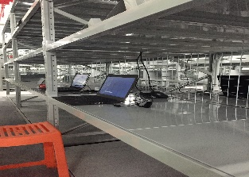
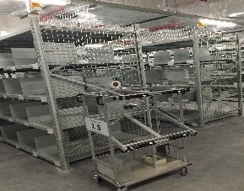
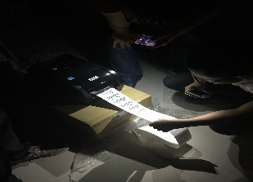
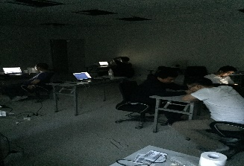
责任
人本
和谐
感恩
研发部年终总结
重庆医药（集团）股份有限公司信息中心 2016年 12月

Slide 2
内容
工作汇报
目录
项目总结
明年规划

Slide 3
工作内容
01
第 一 章
工作汇报

Slide 4








IT
规划
技术研究
团队建设
制度建设
研发实施
Notes:
研发实施

Slide 5
土主WMS
贵州WMS
完成了120余个功能需求，实现了200余个功能模块，制作票样60个。随时为用户提供技术支持，保证项目的稳定运行，并定时参与用户需求沟通，发布升级版本24个。
在标准版本的基础上，完成了80个功能需求，个性化功能模块30余个，制作票样20个。2016年10月1日上线，保持稳定运行。
IT
规划
技术研究
团队建设
云南WMS
科渝WMS
制度建设
研发实施
在标准版本的基础上，完成了50个功能需求，个性化功能模块60余个，制作票样30个。2016年12月15日已进入试运行阶段，预计明年1月正式上线。
在标准版本的基础上，完成了12个功能需求，个性化功能模块30余个，制作票样20个。2016年12月15日已完成开发测试与培训工作，已达到上线条件。

Slide 6


土主、贵州、科渝、云南WMS系统测试
商务系统、编码系统、综合系统测试
LBMS系统测试
2360
38
编写测试用例879个
物流项目现场实施及培训
测试出BUG2360个
召开现场宣讲38场
879

Slide 7
主动收集简历100余份，筛选并通知面试27人次，共完成面试18场。
IT
规划
引进人员7人：张艺严、刘勇、魏亮、刘勇、吴冬、黄光霁、张倩，均为本科学历，高级职称1人，工作经验丰富。
技术研究
团队建设
分析人员经验与擅长领域，进行职责划分，明确岗位需求，完成合理分工。
制度建设
研发实施
组织技术分享，完成移动开发、服务总线开发、数据库运维等专题共享共计30课时。

Slide 8


IT
规划
技术研究
团队建设
制度建设
制定并试行了《项目管理开发流程》，规定了10种项目文档模板，进一步规范项目开发管理过程。
制定并试行了《项目测试流程》，并给出测试计划与测试报告模板，进一步规范测试过程。
协同运维部制定并发布了《二次开发流程》，强化了二次开发需求规范。
编写宣贯了《Oracle运维手册》，提升专业水平，提高运维质量。
研发实施

Slide 9
IT
规划
技术研究
团队建设
制度建设
研发实施

Slide 10
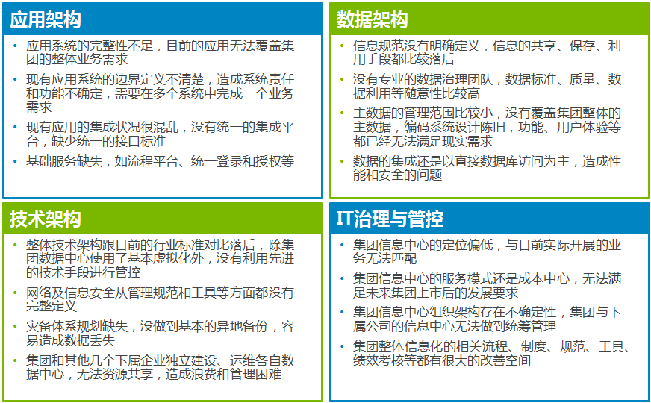
IT
规划

Slide 11
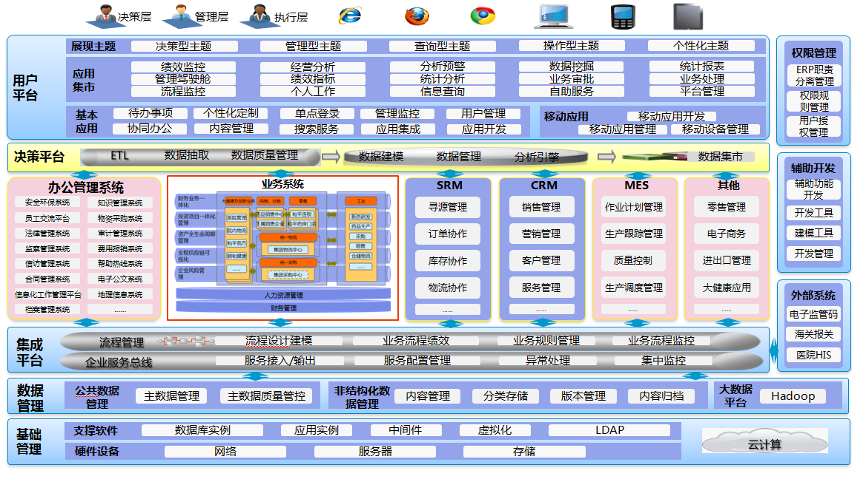

Slide 12
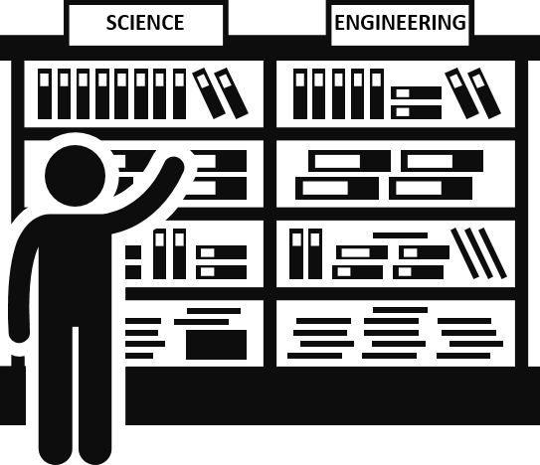


深入学习企业服务总线（ESB）、流程管理平台（BPM）、主数据管理系统（MDM）、移动端平台门户开发、协同平台等技术，同主流厂商与实施方举行技术沟通30余次。
IT
规划
技术研究
完成系统验证项目7个，实际试用各类平台11个。
团队建设
制度建设
研发实施
收集整理技术资料90余份，录音文件12份，出具对比评估报告2份，形成实施草案5份。

Slide 13
汇报提纲
02
第 二 章
项目总结

Slide 14
进行第一轮拉通功能测试、商流接口测试；
2月中旬完成压力测试，修复bug，并移至上桥仓库，开始第二轮功能测试、商流接口测试；
5月中旬完成WCS接口模拟测试，并移至土主仓库，开始现场联调；
完成剩余其他所有分子公司移库及试运行；
1月
2月
3月
5月
6月
8月
4月
7月
2月下旬完成第一轮功能测试，并开始压力测试；
4月下旬完成第二轮功能测试、商流接口测试，开始WCS接口模拟测试；
保健品分公司完成移库，和平批发部分移库，土主WMS开始试运行；
逐步进入正式运行维护阶段；

Slide 15
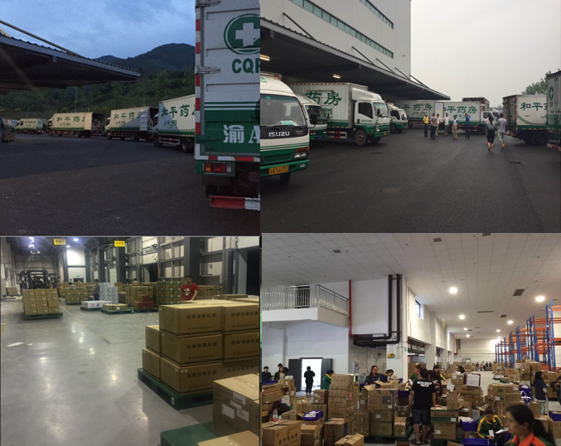
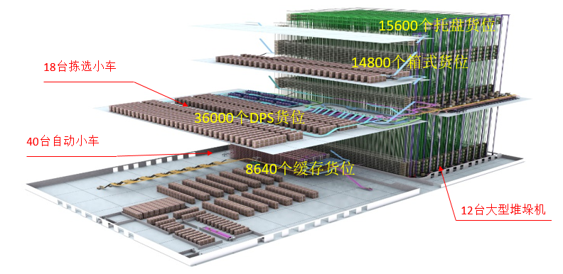





160余台电脑终端
140余把手持无线设备
96台打印机
覆盖200余个功能模块
库存操作2400万次
运行上线以来发生重大故障0次

Slide 16
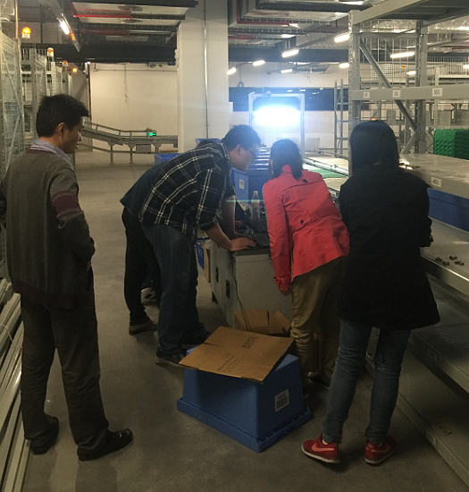
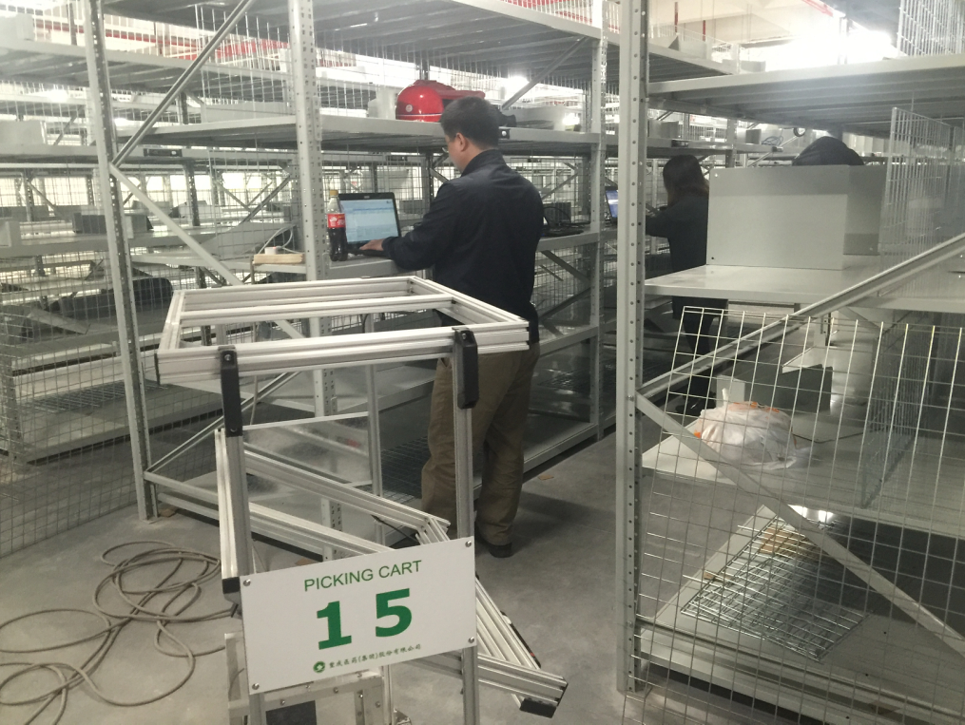
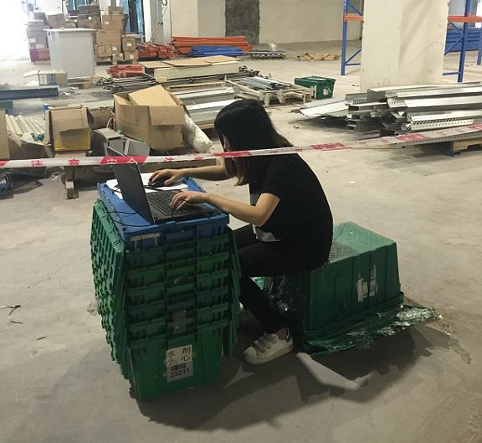
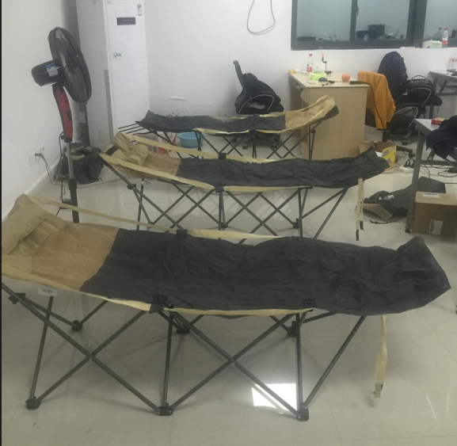
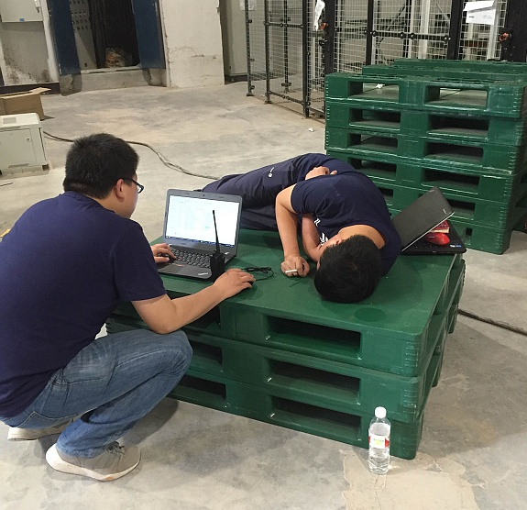
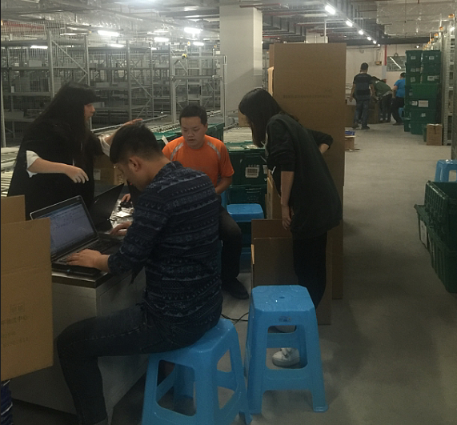
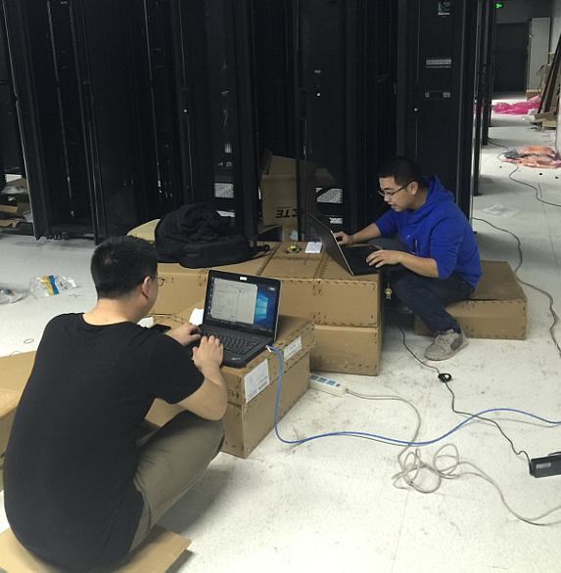
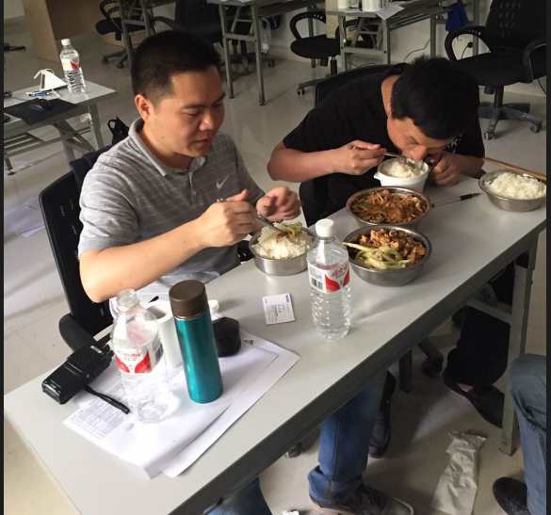
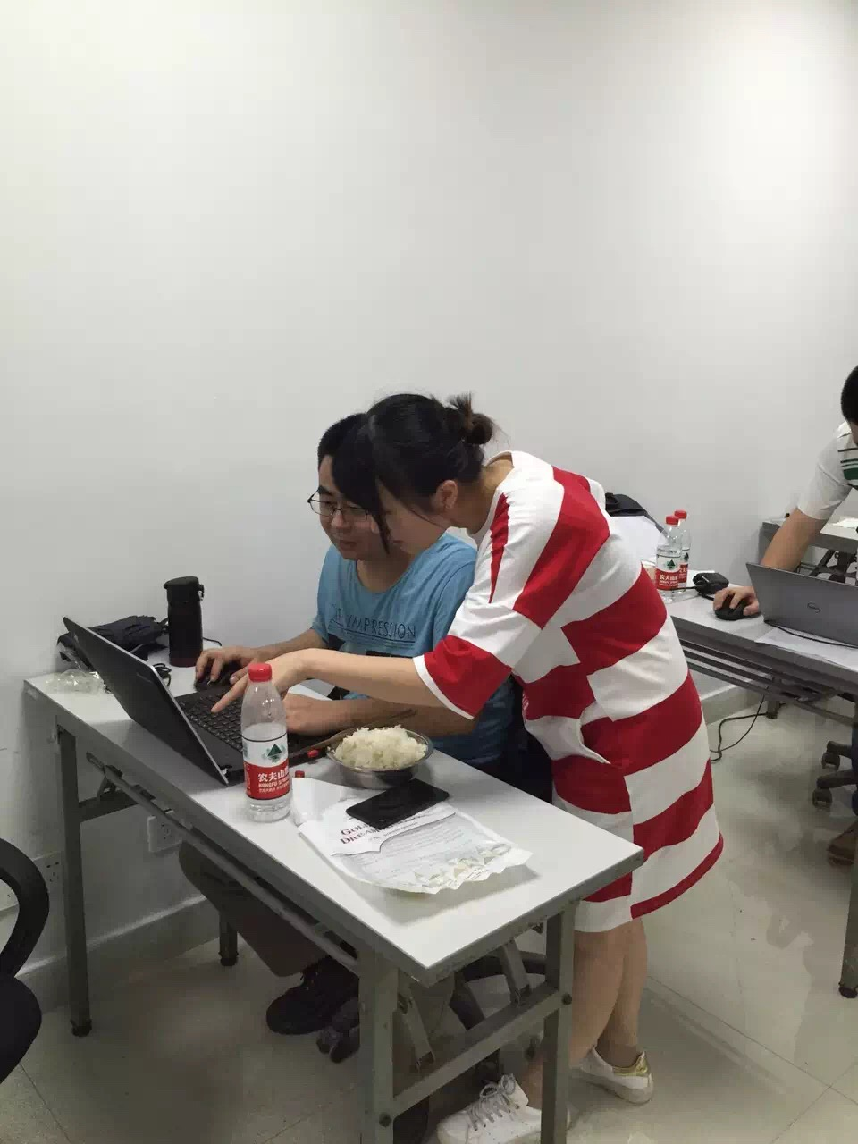
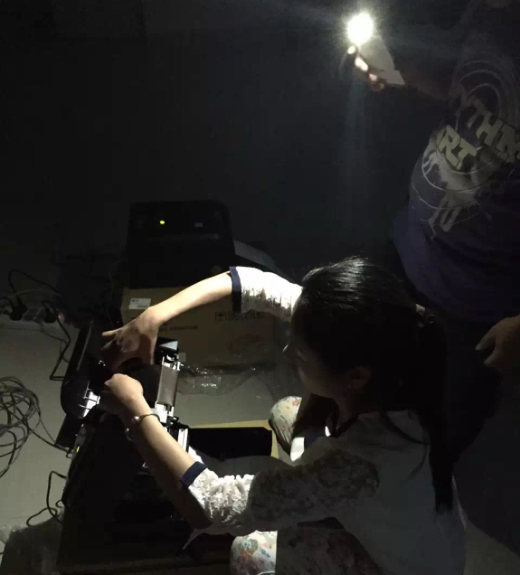
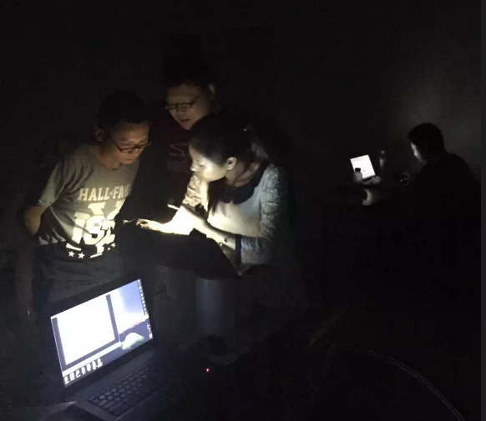
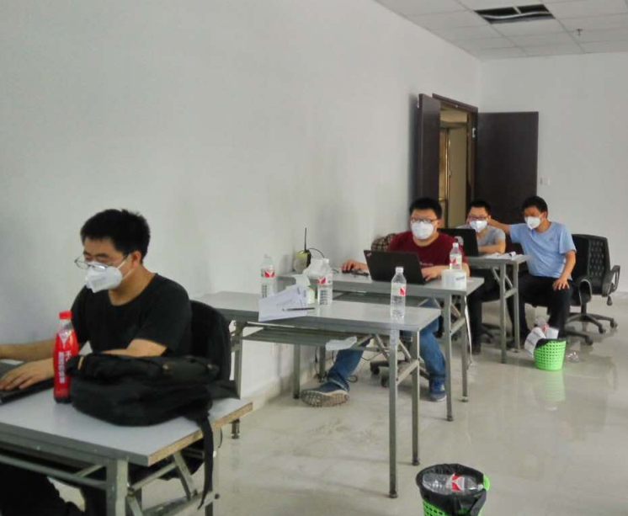

Slide 17
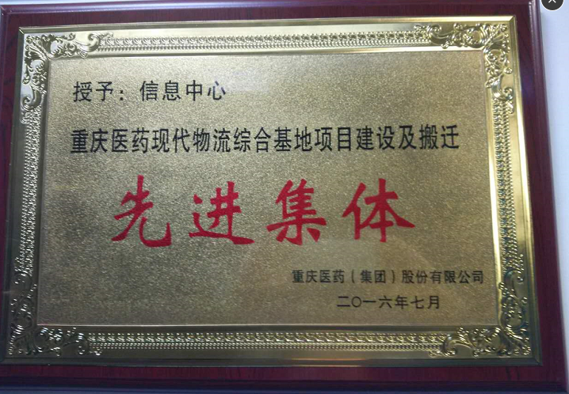
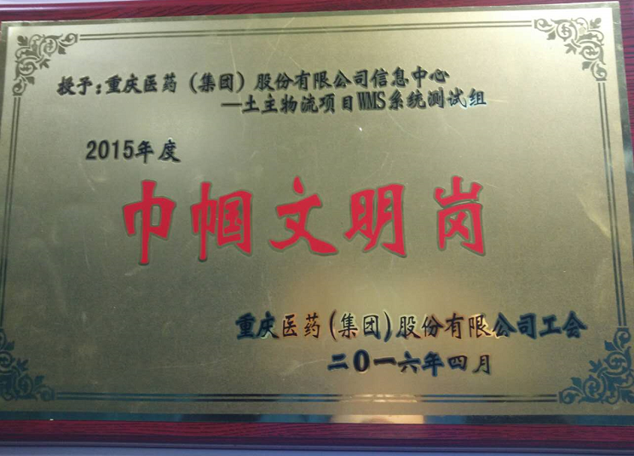
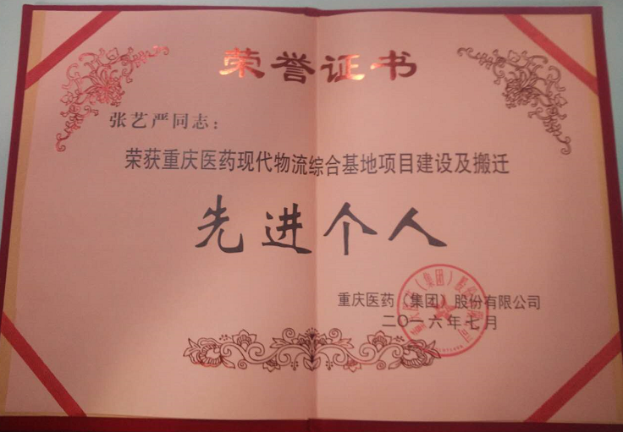

Slide 18
01
制度规范不完善
建立相关流程制度，试行并逐步完善相关规范。
02
缺乏质量保障体系
规范测试流程，提高测试技能，引入先进测试框架，研究先进质量保障技术。
03
团队创新意识不强
安排专项技术研究，组织学习先进平台框架。
04
培训机制需要提升
定期组织业务知识培训。建立激励机制，营造良好的学习氛围

Slide 19
汇报提纲
03
第 三 章
未来规划

Slide 20
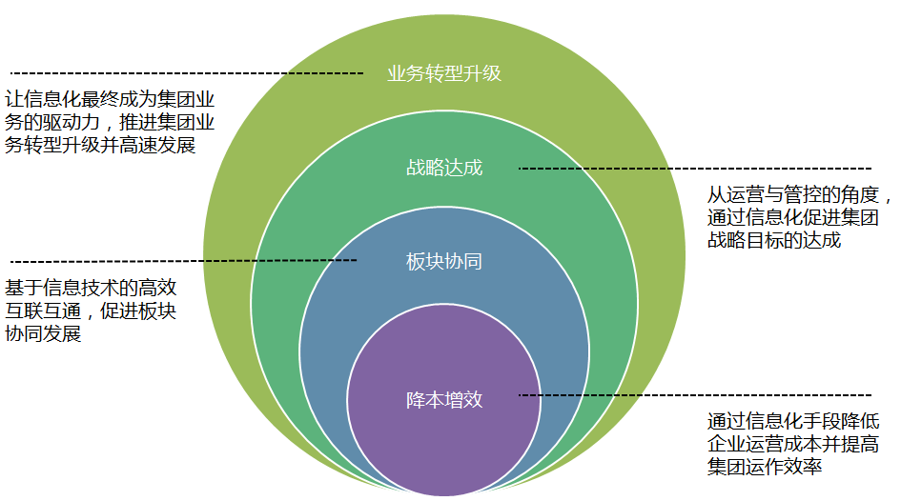
总体目标
Notes:
围绕着集团的十三五战略，信息化战略规划不仅要可以支撑战略目标的达成，还要更进一步推动集团业务转型升级，让企业拥有更强的竞争力

Slide 21





优化业务系统，启动人事系统、合同管理系统等业务系统
明年规划
构建用户平台，搭建移动门户、个人门户，初步展现信息化成果
搭建集团ESB、BPM等基础服务平台
引领业务革新
2017
扩展应用平台
构建基础平台

Slide 22
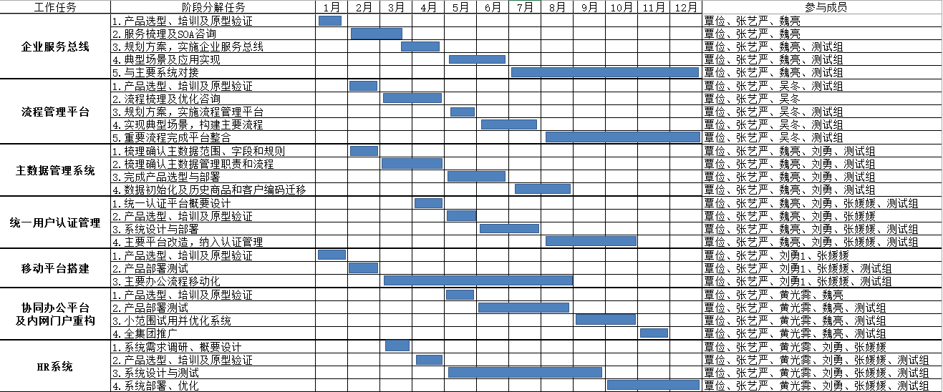

Slide 23

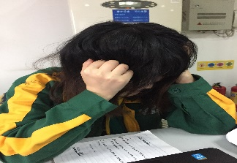
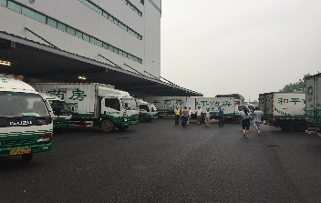
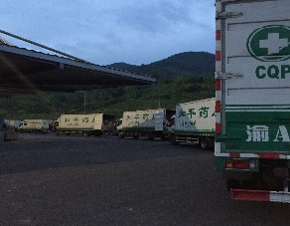
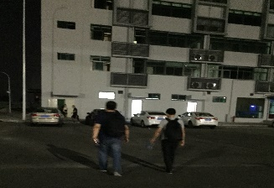
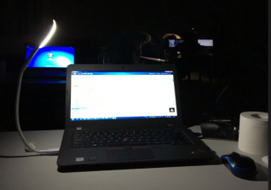
责任
人本
和谐
感恩
谢谢！
重庆医药（集团）股份有限公司 信息中心
Notes:
期望：
1、员工做任何事要有团队精神、大局意识、协作精神和服务精神。团队利益高于一切，工作不能搞自由主义。
2、员工做一个忠诚的人，忠诚于企业、忠诚于团队、忠诚于朋友、忠诚于家人。
3、团队在以后的工作中执行力更强，做到言必行，行必果。

